Slide 1
Ilpoisten kirjasto
Asiointimalli
Väestörakenne
Lainaajarakenne

Slide 2
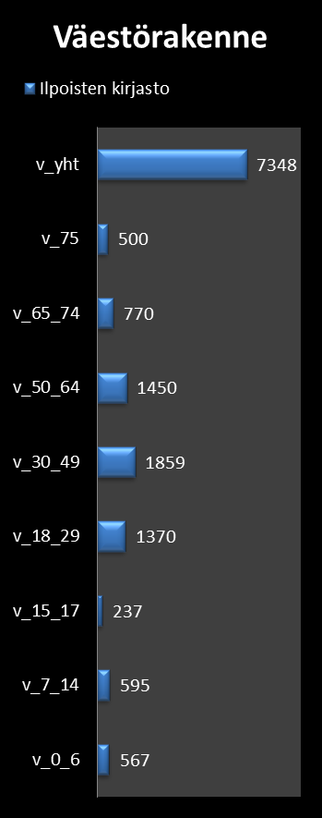
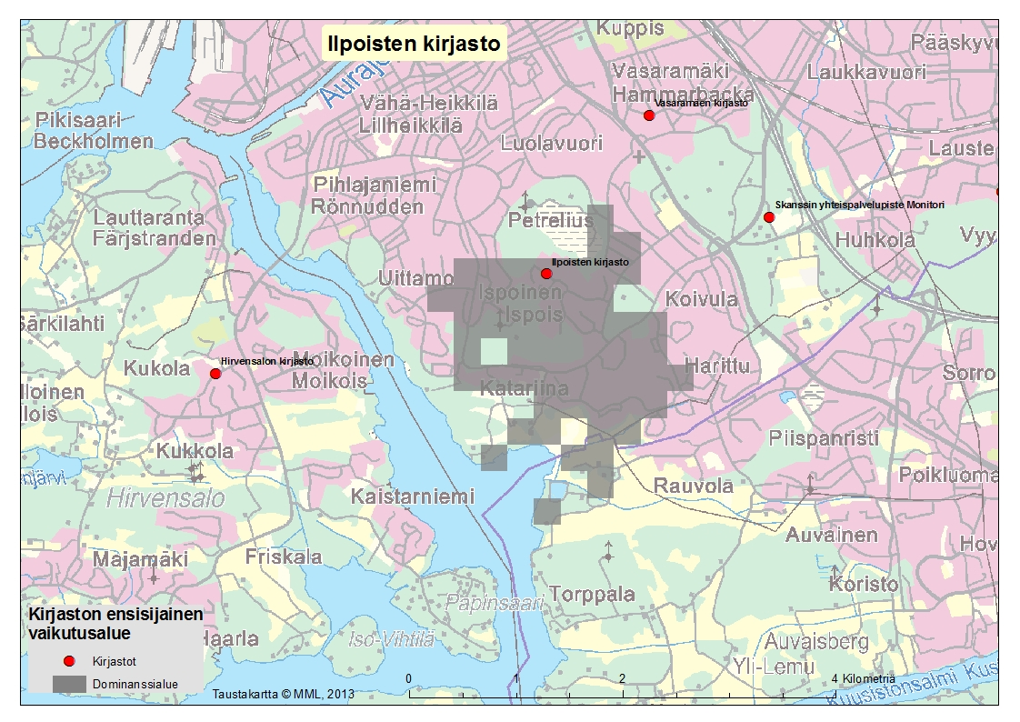
Asiointialue

Slide 3
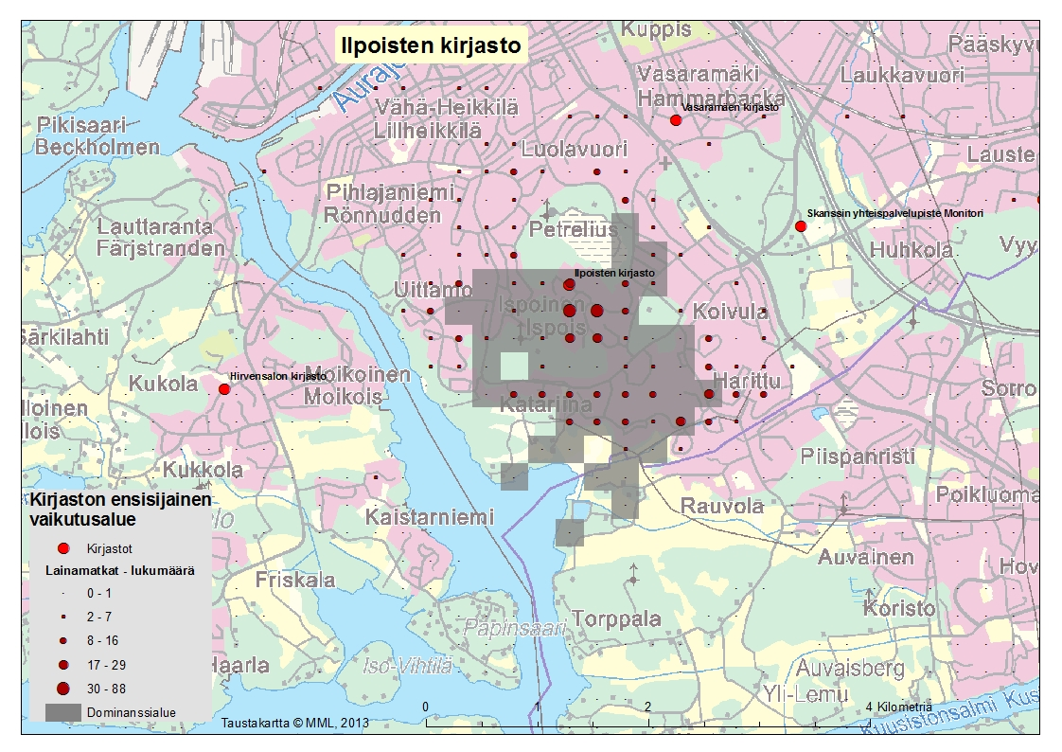
Lainamatkat

Slide 4
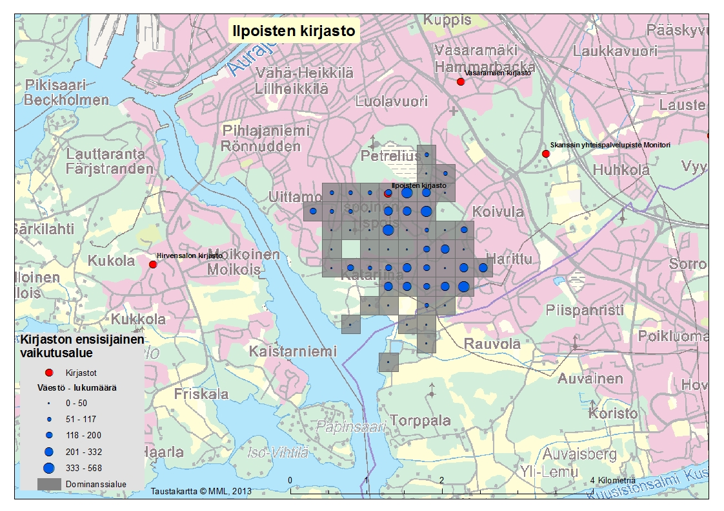
Väestömäärä

Slide 5
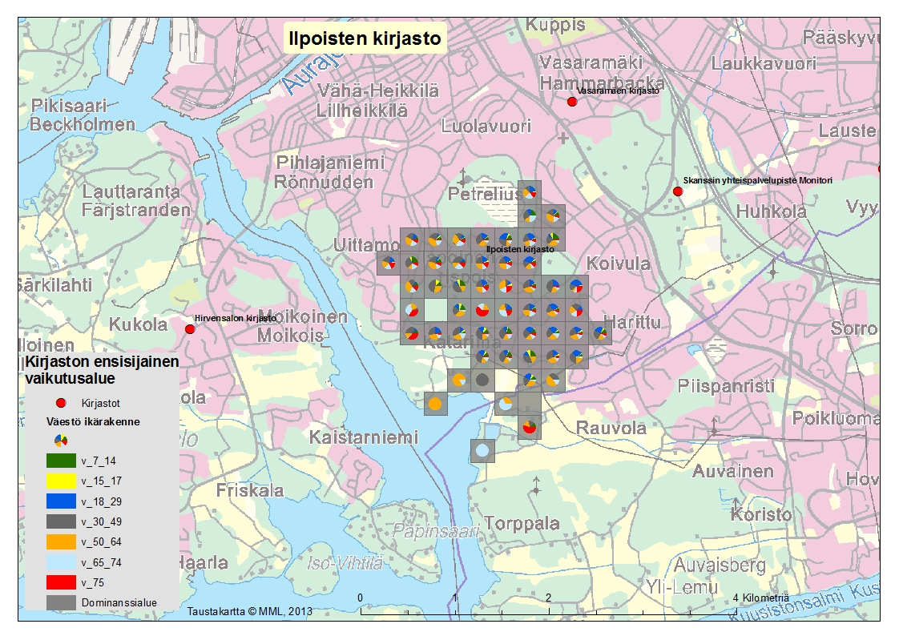
Väestön ikäjakauma

Slide 6
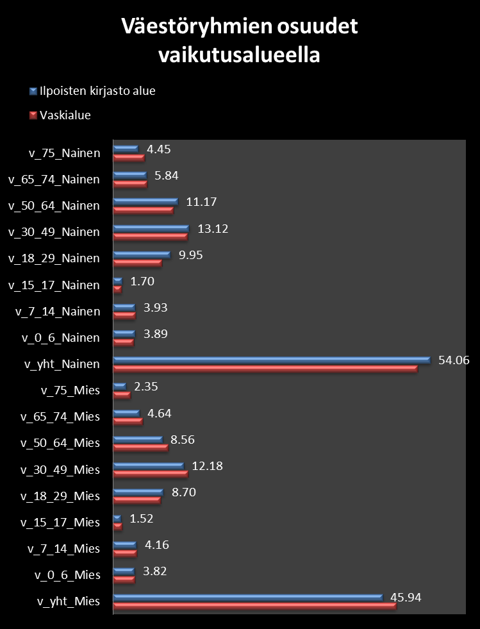
Väestörakenne
Graafi kertoo mikä on Vaski-alueen sekä paikallisen kirjaston ensisijaisen vaikutusalueen väestön ikä- ja sukupuoliryhmittäinen jakauma.
Sininen pylväs kertoo paikallisen väestörakenteen jakauman
Punainen pylväs kertoo Vaski-alueen väestörakenteen jakauman
Pylväitä vertailemalla voi päätellä miten oman kirjaston toimintaympäristö eroaa Vaski-alueen yleisestä väestörakenteesta.

Slide 7
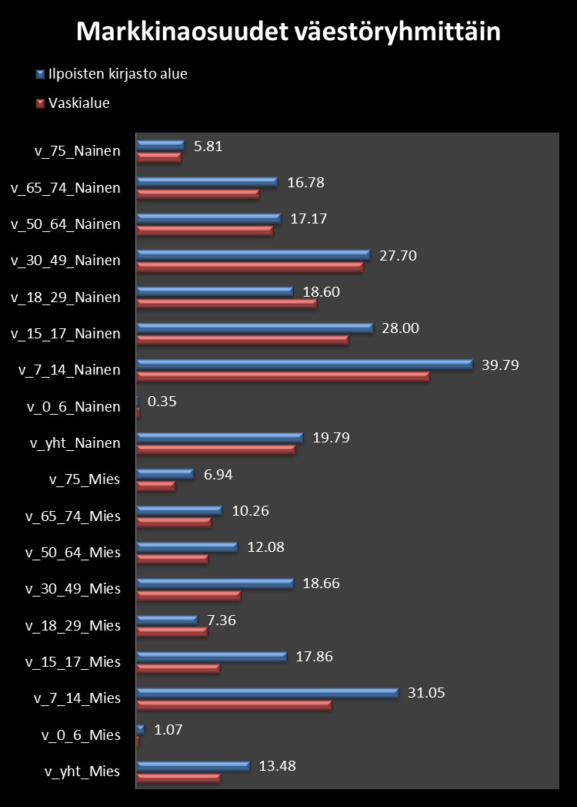
Väestön aktiivisuus
Graafi kertoo oman kirjaston vaikutusalueen väestöryhmien aktiivisuudesta suhteessa alueen ikäryhmän kokoon.
Sininen pylväs kertoo paikalliselta vaikutusalueelta mihin tahansa verkoston kirjastoon suunnanneen lainaajajoukon ikäryhmittäiset markkinaosuudet.
Punainen pylväs kertoo Vaski-alueen ikäryhmittäiset markkinaosuudet.
Pylväitä vertailemalla voi päätellä mitkä väestöryhmät omalla vaikutusalueella ovat aktiivisia kirjastoverkoston lainapalveluiden käyttäjiä ja mitkä väestöryhmät ovat passiivisia.

Slide 8
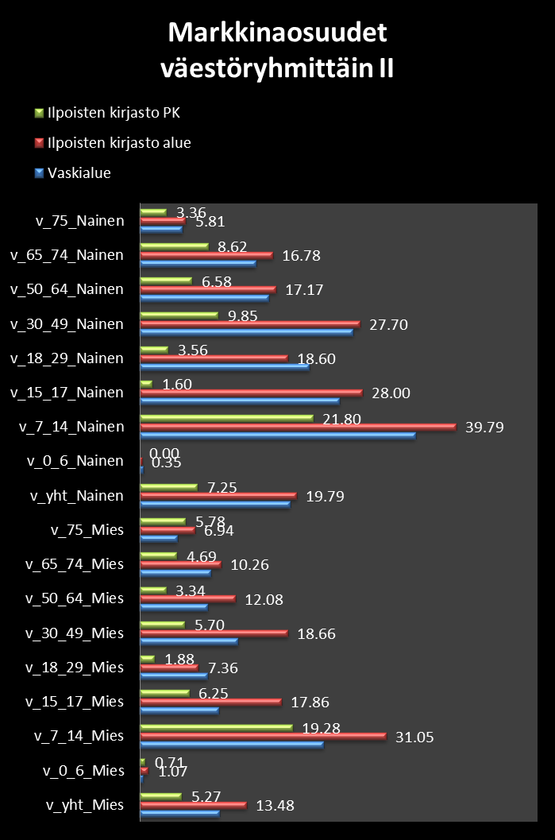
Väestön aktiivisuus paikalliskirjastossa
Graafi kertoo oman kirjaston vaikutusalueen väestöryhmien aktiivisuudesta suhteessa alueen ikäryhmän kokoon.
Vihreä pylväs kertoo paikalliselta vaikutusalueelta paikalliseen kirjastoon asioineen lainaajajoukon ikäryhmittäiset markkinaosuudet.
Punainen pylväs kertoo paikalliselta vaikutusalueelta mihin tahansa verkoston kirjastoon suunnanneen lainaajajoukon ikäryhmittäiset markkinaosuudet.
Sininen pylväs kertoo Vaski-alueen ikäryhmittäiset markkinaosuudet.
Pylväitä vertailemalla voi päätellä mitkä väestöryhmät omalla vaikutusalueella ovat aktiivisia paikallisen kirjaston ja kirjastoverkoston lainapalveluiden käyttäjiä ja mitkä väestöryhmät ovat passiivisia.

